Slide 1

Державний університет “Одеська політехніка”
Інститут комп’ютерних систем
Кафедра інформаційних систем
Визначення вимог користувача до програмного продукту
УІ-191
Ігнатюк Андрій
Фаюк Костянтин
Кисельов Даніїл

Slide 2
Створення User Story споживача ПП
Як користувач продукту, я хочу мати змогу вивчати історію власного університету.
Як користувач продукту, я хочу мати змогу зареєструватися в системі для того, щоб отримувати останні новини гри.
Як користувач продукту, я хочу мати змогу зареєструватись у системі для того, аби зберігати свій прогрес у грі.
Як користувач продукту, я хочу мати змогу у будь-який момент відредагувати свої особисті дані в акаунті, аби виправити їх у разі помилкового заповнення.

Slide 3
Створення User Story споживача ПП
Як користувач продукту, я хочу мати змогу зареєструватись у системі для того, аби зберігати свій прогрес у грі.
Як користувач продукту, я хочу мати змогу у будь-який момент відредагувати свої особисті дані в акаунті, аби виправити їх у разі помилкового заповнення.
Як користувач продукту, я хочу зберігати відвідані місця для того щоб мати можливість повторно прочитати їх історію.
Як користувач продукту, я хочу переглядати мапу яку зручно та легко читати для того, щоб краще орієнтуватися під час гри.

Slide 4
Створення User Story споживача ПП
Як користувач продукту, я хочу отримувати підказки про місцезнаходження міток на карті.
Як користувач продукту, я хочу мати змогу відвідати сайт гри для більш детального ознайомлення з грою.
Як користувач продукту, я хочу мати змогу легко отримати доступ до додатку, завантаживши його через сайт або магазин додатків, аби зекономити свій час.
Як користувач продукту, я хочу мати змогу відвідувати сховані місця університету, на які я б не звернув увагу без застосунку, щоб розширити свої знання про університет.

Slide 5
Опис діаграми прецедентів ПП
Оскільки потенційною цільовою аудиторією застосунку є студенти та викладачі, то основний ектор, “користувач”, є їх узагальненням.
Усього в системі додатку можна виділити 10 основних прецедентів, які знайшли своє відображення на діаграмі.

Slide 6
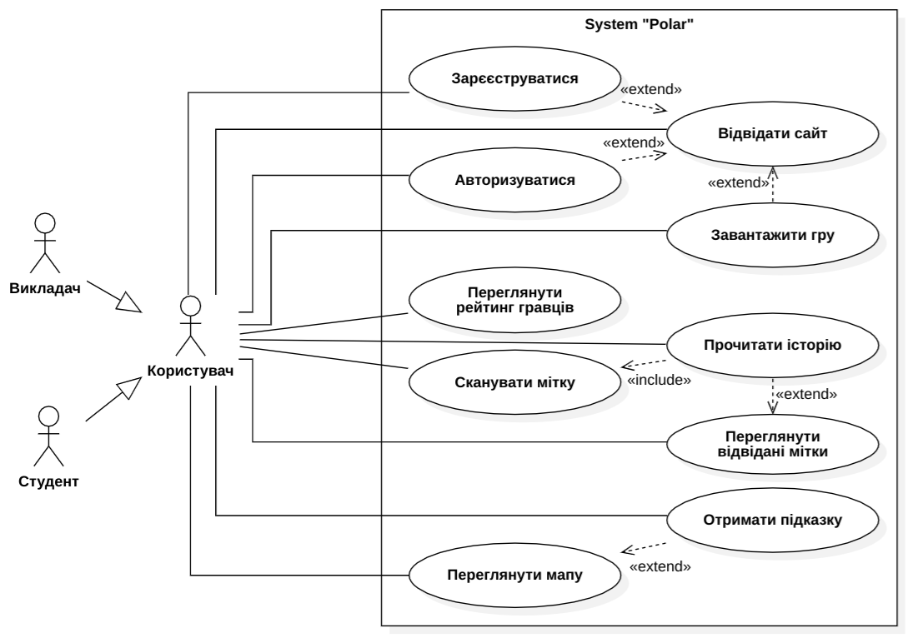
Опис діаграми прецедентів ПП

Slide 7
Опис сценаріїв використання прецедентів ПП
1. Прецедент №1
1.1 Назва прецеденту: “Завантажити додаток”
1.2 Передумови виконання прецеденту: Зацікавлений в історії університету студент або викладач зайшов на сайт додатку.
1.3 Актори: Студент, викладач.
1.4 Гарантії успіху:
працездатний додаток;
можливість вивчати історію університету;
можливість відкривати для себе сховані місця університету.
можливість змагатись з іншими користувачами.
1.5 Основний успішний сценарій:
Користувач переходить на сайт додатку;
Користувач завантажує та встановлює додаток;
Користувач вперше запускає додаток
1.6 Альтернативні сценарії:
2.1 Користувач не захотів завантажувати додаток: використання додатку неможливе.
2.2 Операційна система користувача не підтримується додатком: використання додатку неможливе.

Slide 8
Опис сценаріїв використання прецедентів ПП
2. Прецедент №2
2.1 Назва прецеденту: “Зареєструватися”
2.2 Передумови виконання прецеденту: Усі події прецеденту “Завантажити додаток”.
2.3 Актори: Студент, викладач.
2.4 Гарантії успіху:
наявність працездатного облікового запису;
можливість зберегти свій прогрес у грі;
2.5 Основний успішний сценарій:
Користувач вводить свій e-mail та пароль;
Система створює новий аккаунт користувача;
Користувач входить у додаток.
2.6 Альтернативні сценарії:
2.1 E-mail адреса, яку ввів користувач вже зареєстрована у системі: перехід до варіанту використання “Авторизуватися”.

Slide 9
Опис сценаріїв використання прецедентів ПП
3. Прецедент №3
3.1 Назва прецеденту: “Авторизуватися”
3.2 Передумови виконання прецеденту: Усі події прецеденту “Завантажити додаток” та “Зареєструватися”.
3.3 Актори: Студент, викладач.
3.4 Гарантії успіху:
можливість використання додатку;
можливість використання сайту.
3.5 Основний успішний сценарій:
Користувач вводить свій e-mail та пароль;
Система перевіряє дані користувача;
Користувач входить у додаток.
3.6 Альтернативні сценарії:
2.1 Користувач ввів некоректний пароль від облікового запису: перехід до варіанту використання “Авторизуватися”.

Slide 10
Опис сценаріїв використання прецедентів ПП
4. Прецедент №4
4.1 Назва прецеденту: “Відвідати сайт”
4.2 Передумови виконання прецеденту: Студент або викладач побачили/почули рекламу додатку та вирішили ознайомитися з ним.
4.3 Актори: Студент, викладач.
4.4 Гарантії успіху:
успішне завантаження сайту;
ознайомлення з інформацією про додаток;
можливість завантажити додаток через сайт;
4.5 Основний успішний сценарій:
Користувач бачить рекламу додатку;
Користувач переходить на сайт додатку;
Користувач ознайомлюється з інформацією про додаток;
4.6 Альтернативні сценарії:
2.1 Сайт додатку тимчасово недоступний: неможливість ознайомлення з додатком та його завантаження.

Slide 11
Опис сценаріїв використання прецедентів ПП
5. Прецедент №5
5.1 Назва прецеденту: “Переглянути мапу”
5.2 Передумови виконання прецеденту: Пункти прецеденту “Зареєструватися” або “Авторизуватися”
5.3 Актори: Студент, викладач.
5.4 Гарантії успіху:
успішний перегляд мапи гри;
можливість дізнатися місцезнаходження наступної мітки.
5.5 Основний успішний сценарій:
Користувач знаходиться у додатку;
Користувач переглядає мапу;

Slide 12
Опис сценаріїв використання прецедентів ПП
6. Прецедент №6
6.1 Назва прецеденту: “Отримати підказку”
6.2 Передумови виконання прецеденту: Пункти прецеденту “Переглянути мапу”.
6.3 Актори: Студент, викладач.
6.4 Гарантії успіху:
отримання інформації про приблизне місцезнаходження наступної мітки;
6.5 Основний успішний сценарій:
Користувач продивляється мапу;
Користувач отримує підказку;

Slide 13
Опис сценаріїв використання прецедентів ПП
7. Прецедент №7
7.1 Назва прецеденту: “Сканувати мітку”
7.2 Передумови виконання прецеденту: Студент або викладач успішно знайшли сховану мітку.
7.3 Актори: Студент, викладач.
7.4 Гарантії успіху:
можливість отримання інформації про історію місця, де знаходиться мітка;
7.5 Основний успішний сценарій:
Користувач знайшов мітку;
Користувач сканує мітку;
7.6 Альтернативні сценарії:
2.1 Помилка сканування мітки: повторна спроба сканування.

Slide 14
Опис сценаріїв використання прецедентів ПП
8. Прецедент №8
8.1 Назва прецеденту: “Прочитати історію”
8.2 Передумови виконання прецеденту: Пункти прецеденту “Сканувати мітку” або “Переглянути відвідані мітки”.
8.3 Актори: Студент, викладач.
8.4 Гарантії успіху:
отримання інформації про історію місця, де знаходиться мітка;
8.5 Основний успішний сценарій:
Користувач отримує інформацію в інтерактивному вигляді;
Користувач ознайомлюється з інформацією;
Користувач завершує процес перегляду історії.

Slide 15
Опис сценаріїв використання прецедентів ПП
9. Прецедент №9
9.1 Назва прецеденту: “Переглянути відвідані мітки”
9.2 Передумови виконання прецеденту: Користувач захотів повторно прочитати історію яка закріплена за міткою.
9.3 Актори: Студент, викладач.
9.4 Гарантії успіху:
відображення відвіданих міток;
можливість повторного перегляду історії.
9.5 Основний успішний сценарій:
Користувач вибирає відповідний пункт у меню додатку;
Користувач отримує список відвіданих міток;
Користувач вибирає мітку та повторно читає історію.
9.6 Альтернативні сценарії:
3.1 Користувач ще не відсканував жодної мітки: відображення пустого списку.

Slide 16
Опис сценаріїв використання прецедентів ПП
10. Прецедент №10
10.1 Назва прецеденту: “Переглянути рейтинг гравців”
10.2 Передумови виконання прецеденту: Користувач захотів порівняти свою успішність з успішністю інших користувачів.
10.3 Актори: Студент, викладач.
10.4 Гарантії успіху:
відображення рейтингу гравців;
10.5 Основний успішний сценарій:
Користувач вибирає відповідний пункт у меню додатку або на сайті;
Користувач отримує рейтинг гравців.

Slide 17
Аналіз командної роботи
№ | Завдання | ПІБ учасника | %
1 | Створення User-Stroy споживача ПП | Ігнатюк А.Г. Кисельов Д.С Фаюк К.С. | 33% 33% 33%
2 | Опис діаграми прецедентів ПП | Ігнатюк А.Г. Кисельов Д.С Фаюк К.С. | 33% 33% 33%
3 | Опис сценаріїв прецедентів ПП | Ігнатюк А.Г. Кисельов Д.С Фаюк К.С. | 33% 33% 33%

Slide 18
Дякуємо за увагу!

